Slide 1
Ambientação ao Python 3
Análise de dados e extração de conhecimento
Professor Leandro O. Freitas

Slide 2
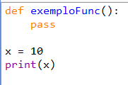
Características da linguagem Python
Linguagem interpretada;
Não existem delimitadores:
Validação feita pela indentação!
Linguagem de tipagem forte e dinâmica;
Sem a necessidade de declaração de variáveis.
Quem usa: google, apple, microsoft, IBM, etc.
Aplicações: Web, desktop, jogos, etc.

Slide 3
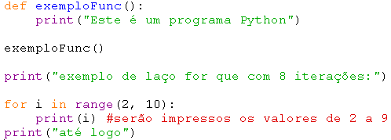
Indentação é tudo!!!
Usar 4 espaços ou um TAB
Com relação a sintaxe, o que pode-se observar neste script:
Sem delimitadores de bloco de código ou início de função principal, somente indentação;
Comentários: sinal de # para uma linha e três aspas simples ou duplas para mais linhas;
Sem sinal de ponto e vírgula;
Sinal de dois pontos ao final da declaração do laço (o mesmo vale para ifs, funções, classes, etc);
Laço for é semelhante ao foreach de algumas linguagens;
Função range permite definir um intervalo com início e fim;
Funções são identificadas pela palavra reservada def: def NOME_FUNC (parâmetros):

Slide 4
Considerações sobre Python
Em Python, tudo é objeto;
Coleção de arquivos com a extensão .py;
Podem ser agrupados em módulos (semelhante as bibliotecas do C ou classes do Java);
Possui coletor de lixo para liberar memória automaticamente;
Ferramentas de auxílio:
help(algo), para ajuda;
type(obj), para descobrir o tipo do objeto;
dir(obj), para suas propriedades.
Documentação completa em: https://docs.python.org/3/

Slide 5
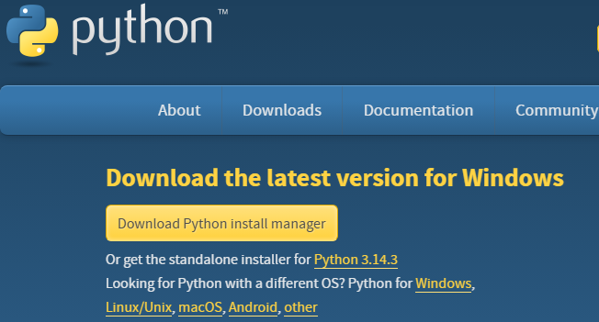
Instalação do Python 3
https://www.python.org/downloads/
Selecionar opção referente ao sistema operacional;
Seguir os passos da instalação;
Por padrão, ele é instalado dentro de um perfil de usuário no Windows, não no diretório de Arquivos de Programas.

Slide 6
Ambiente de desenvolvimento
IDE PyCharm:
Versão gratuita disponível aqui.
Configuração PyCharm disponível aqui:
Interpretador;
Virtual environment;
pip (para instalação de pacotes);
Outros itens que possam interessantes.

Slide 7
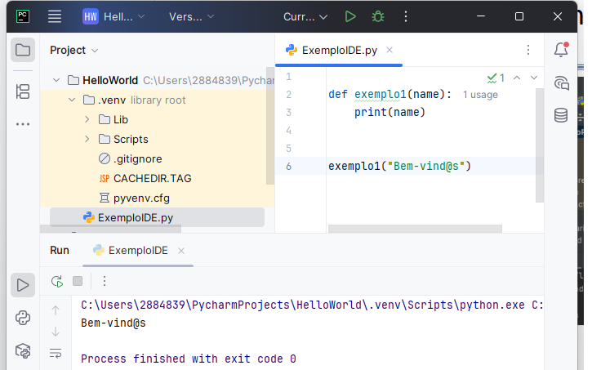
IDE PyCharm
Lista de arquivos do projeto;
Editor de código;
Menu de execução de código;
Exibição da saída do programa.
3
1 2
4

Slide 8
Tipos de dados
Numéricos:
Inteiros: int
Reais: float
Lógicos: boolean
Strings: str
Conversão de dados: tipo(valor)
int (‘100’) # transforma a string ‘100’ em inteiro
str (50) # transforma o inteiro 50 em uma string

Slide 9
Expressões matemáticas
Sintaxe semelhante a outras linguagens de alto nível:
+, -, *, /, %
Potência: 5 ** 2 #resulta em 25
Divisão inteira: 5 // 2 #resulta em 2
Raiz quadrada: sqrt(4) #resulta em 2. Necessita da importação do módulo math.

Slide 10
Exercícios de ambientação
Exercício 0: Analisar o sumário da apostila disponível no moodle;
Exercício de ambientação 1:
Apresentar uma mensagem de texto na tela, para isso verifique a sintaxe utilizada até o momento;
Revise como salvar e executar um arquivo python.
Exercício de ambientação 2:
Encontrar a média aritmética de dois valores quaisquer e armazenar na variável média;
Apresentar o resultado na tela.
Leia, interprete e corrija problemas que possam ter surgido

